Slide 1
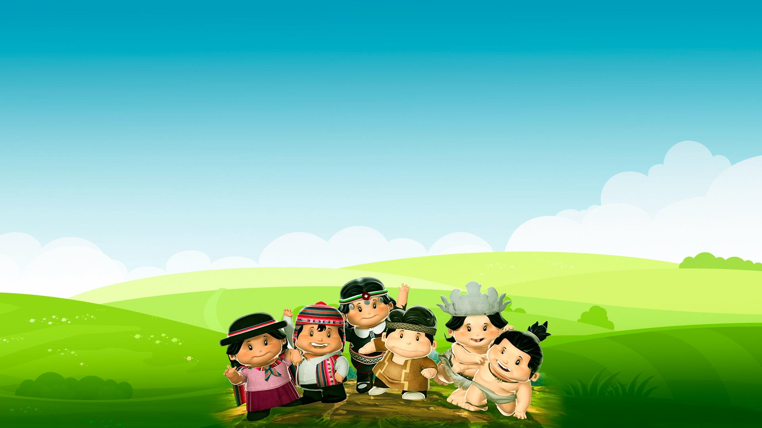
Trabajo kinder “Pueblos Originarios”
Semana del 28 de Septiembre al 09 de Octubre
Material no imprimible

Slide 2
Estimadas familias
Durante estas semanas queremos invitarlos a conocer y trabajar en la temática de nuestros pueblos originarios específicamente Rapa nui, Aymaras, Huilliches y Selknam.
Les presentaremos un video de cada pueblo originario y su danza, luego de ver estos vídeos, los invitaremos a ver un quinto vídeo responder las preguntas de éste y realizar la danza típica de él.
Ver vídeo 1

Slide 3
A movernos …
Recuerdo realizar nuestros cantos y juegos donde tendremos un regreso a nuestra infancia y las posturas de yoga trabajadas en las semanas anteriores.
Posturas de yoga
Postura del indio
Postura del árbol
Postura de marioneta
Postura del indio
(Canciones y juegos se anexan al final de este documento)
Ver vídeo 2

Slide 4
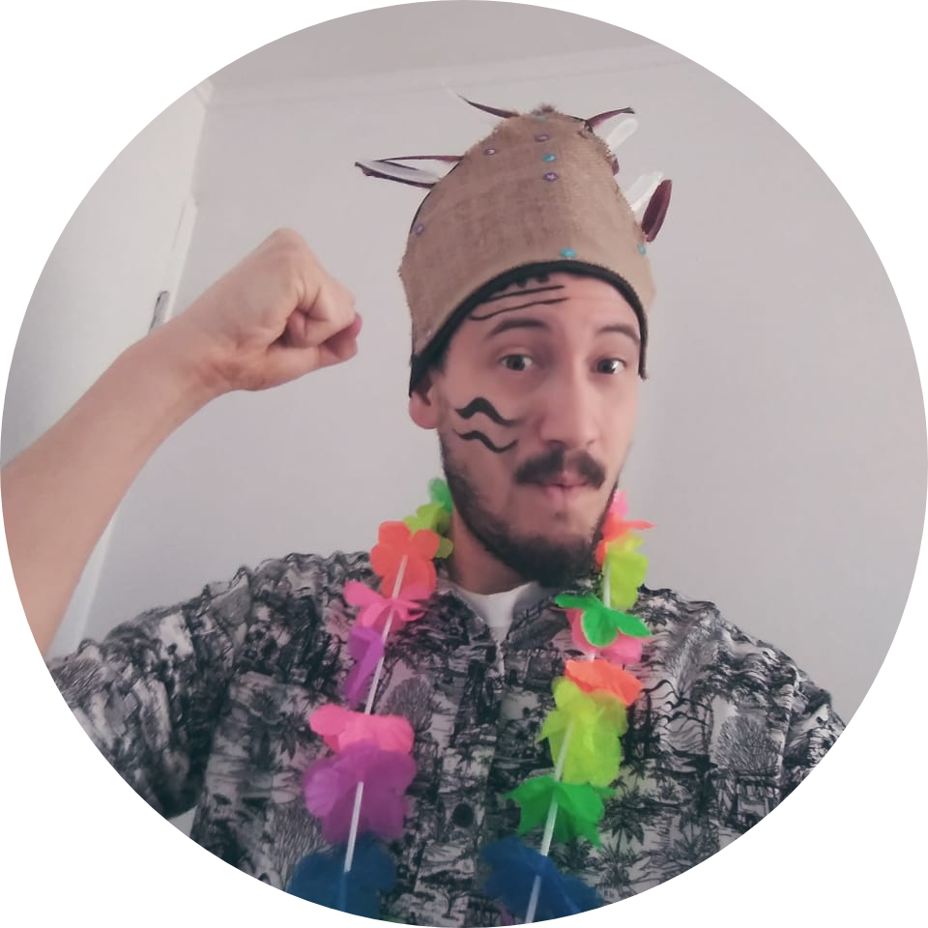
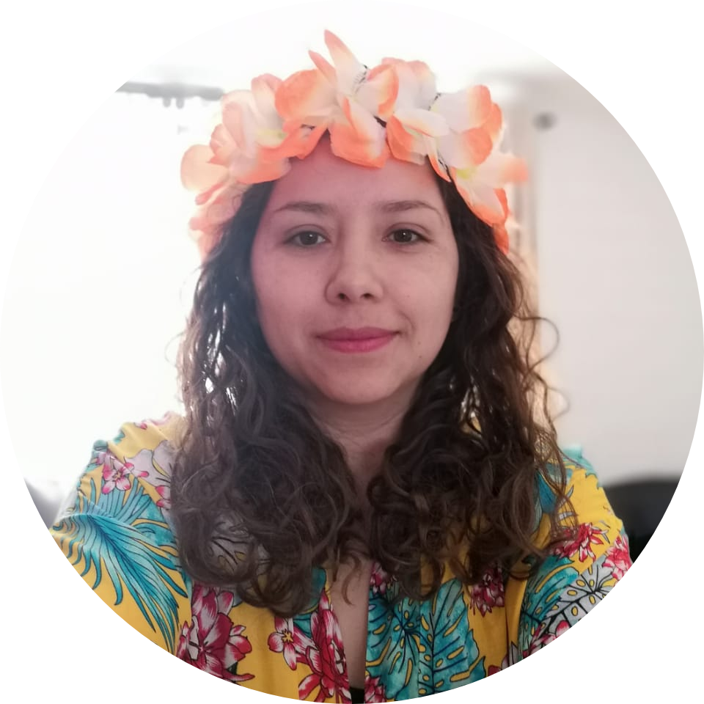
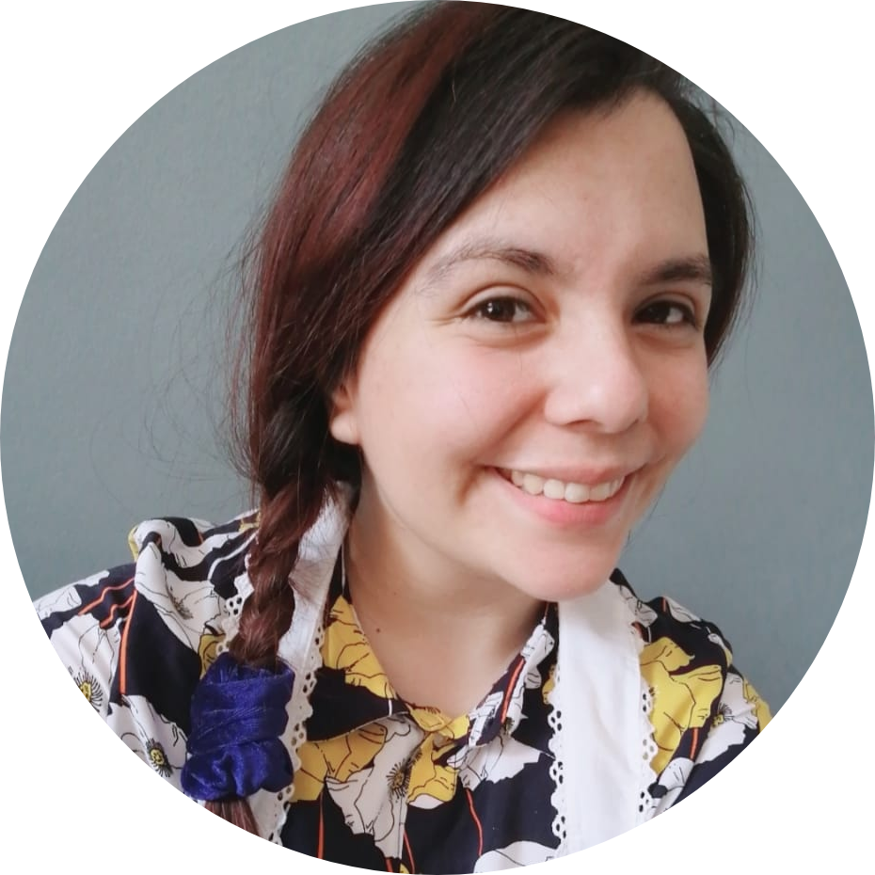
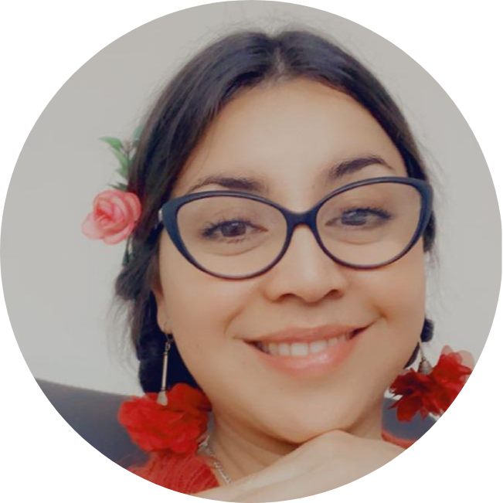
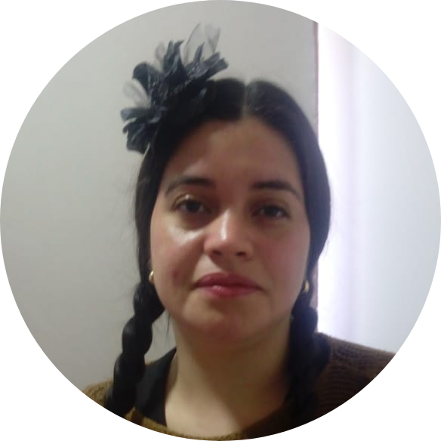
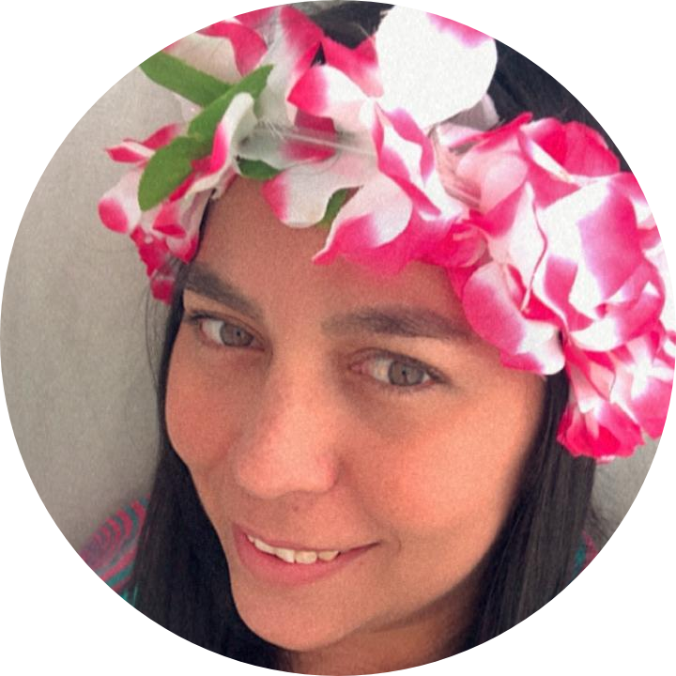
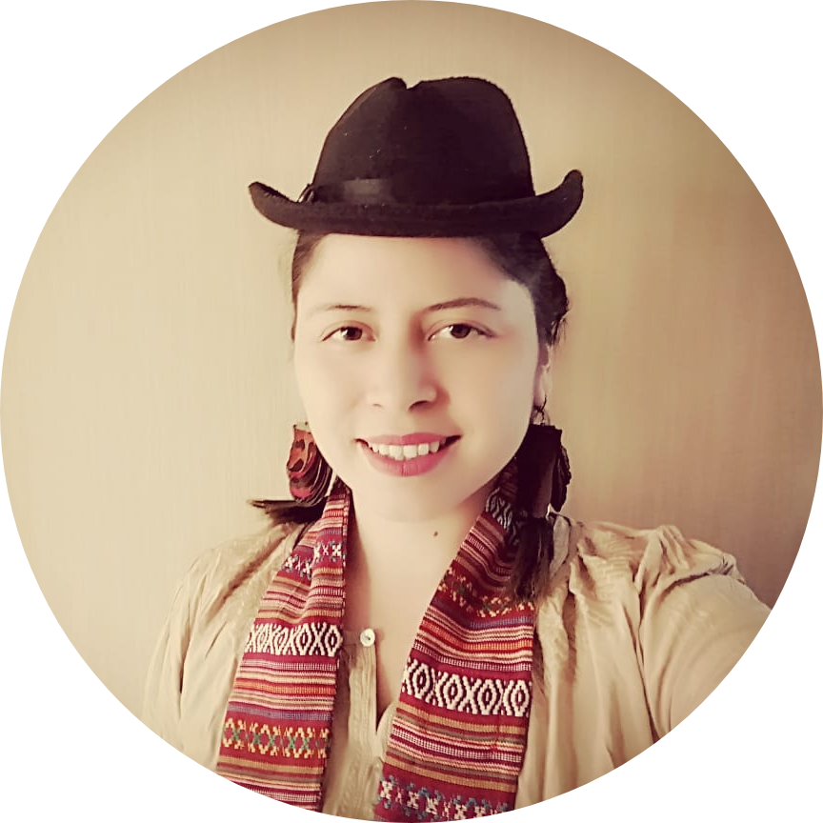
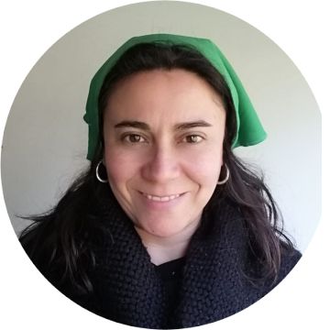
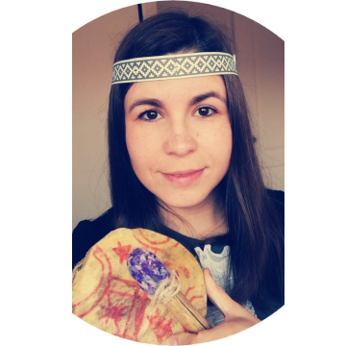
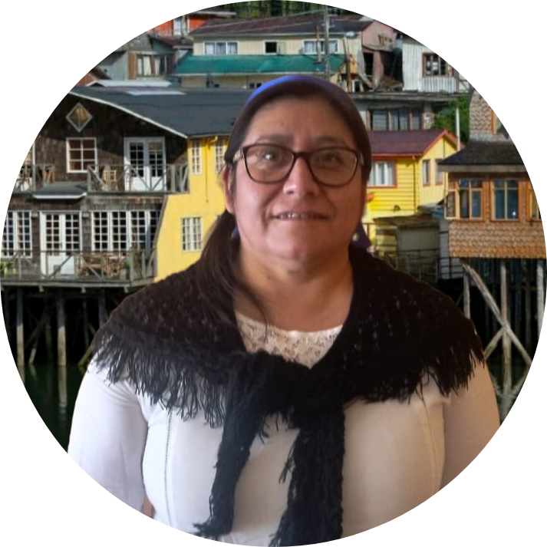
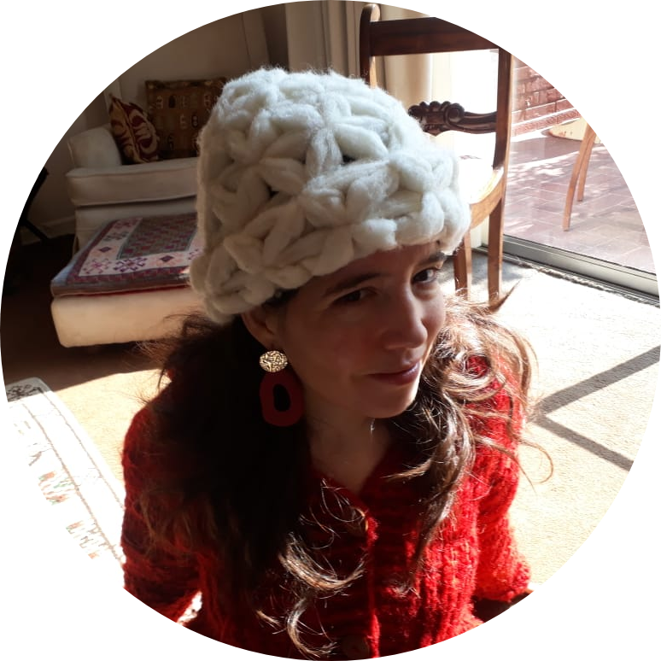
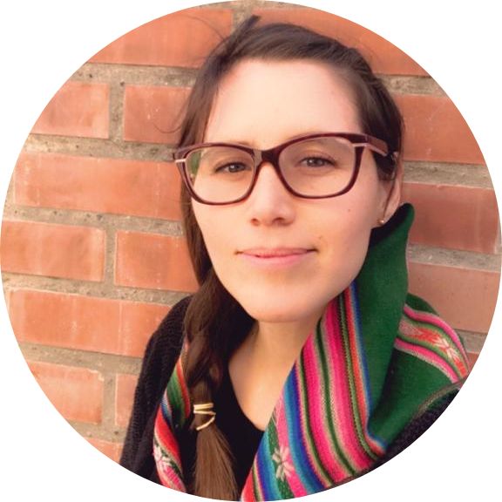
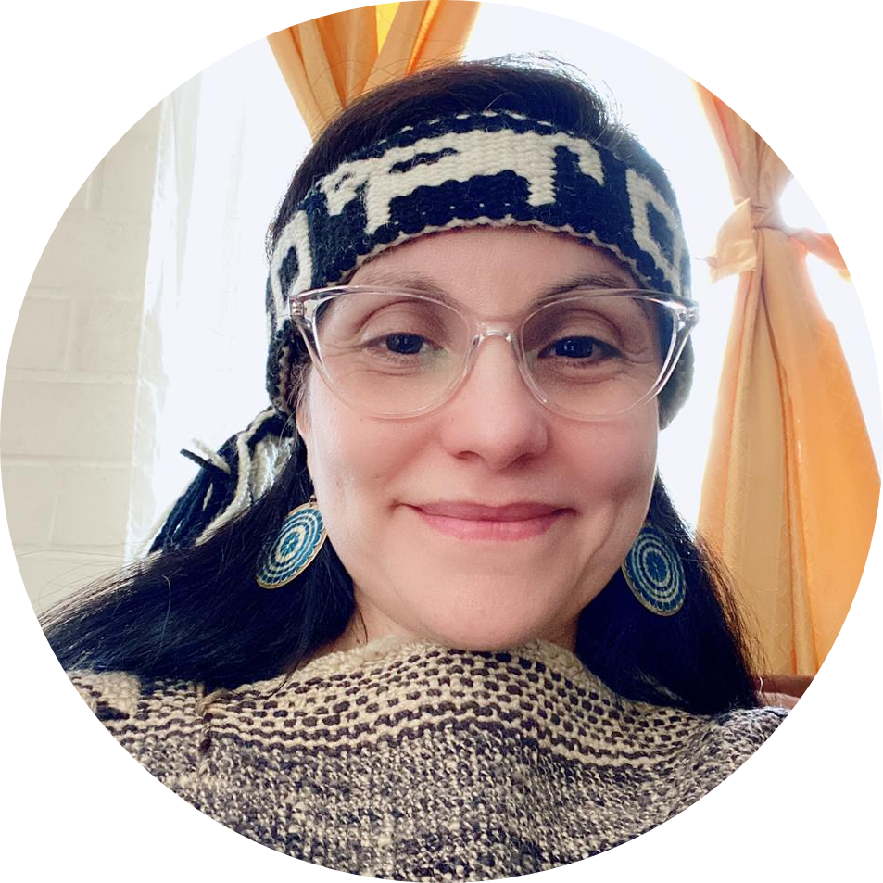
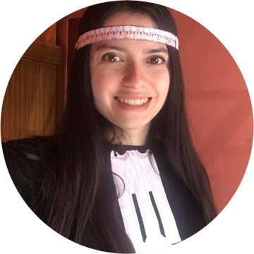
Nuestro Equipo

Slide 5
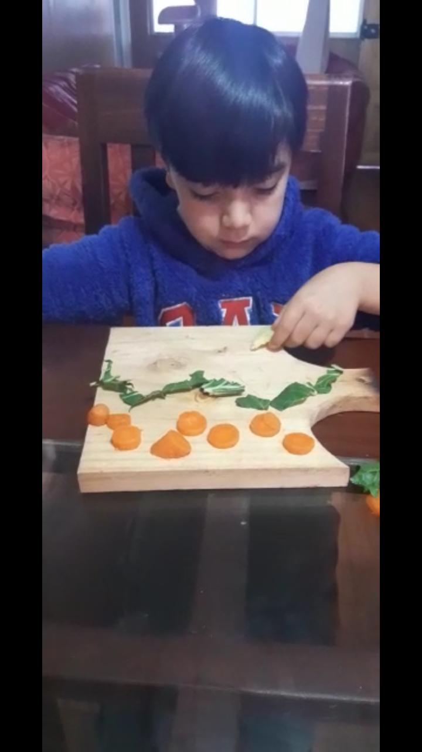
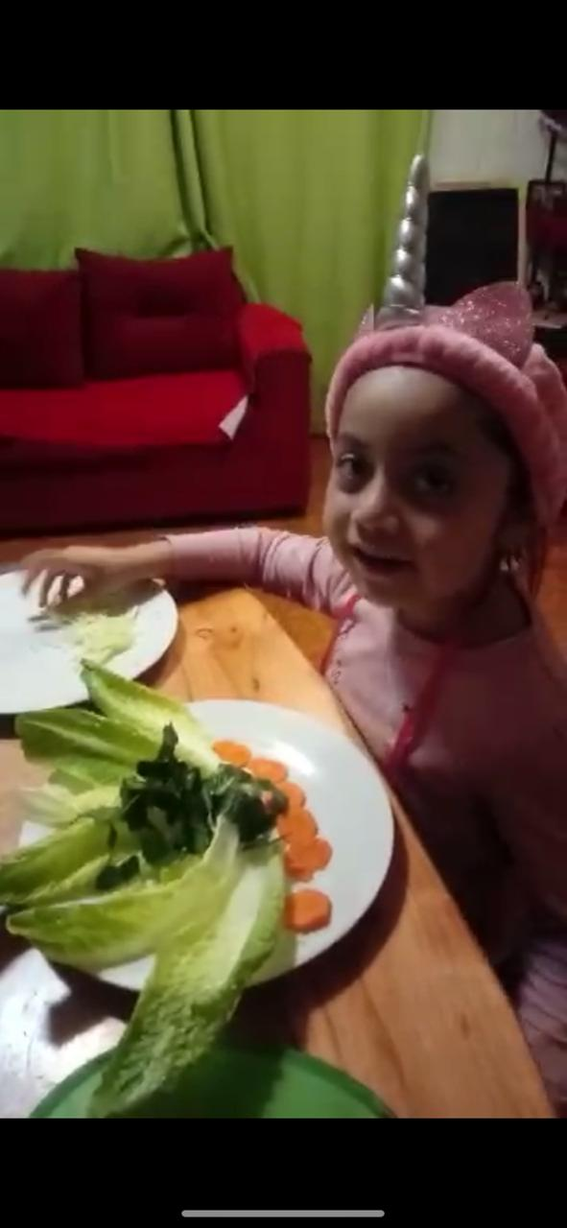
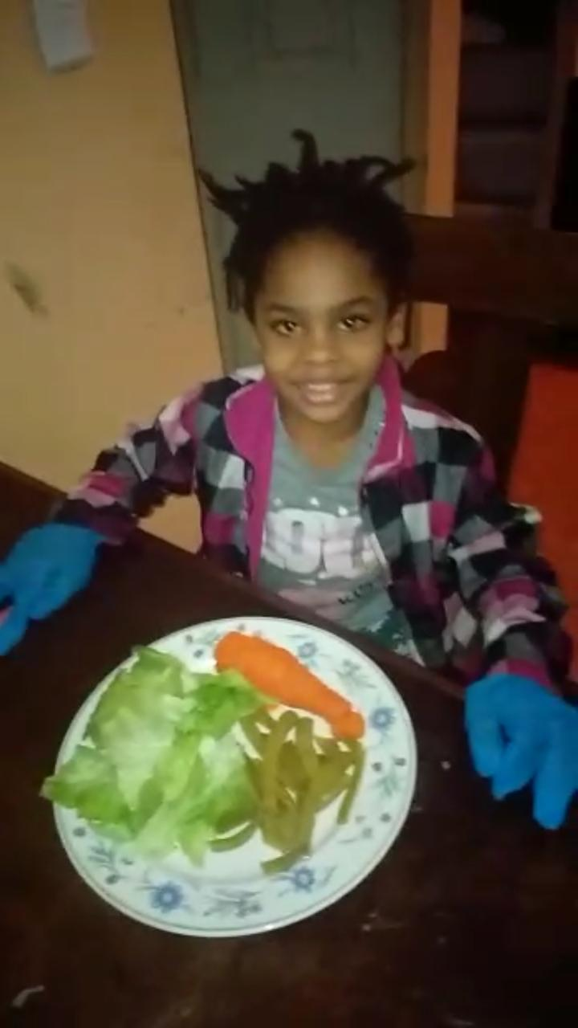
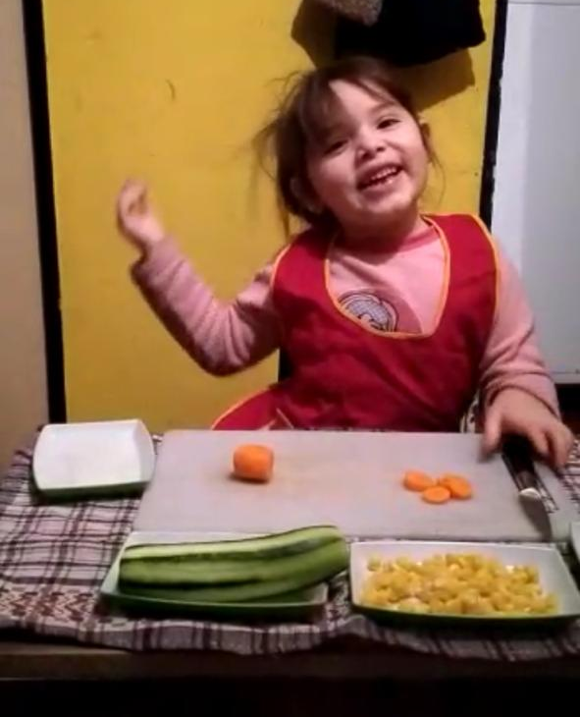
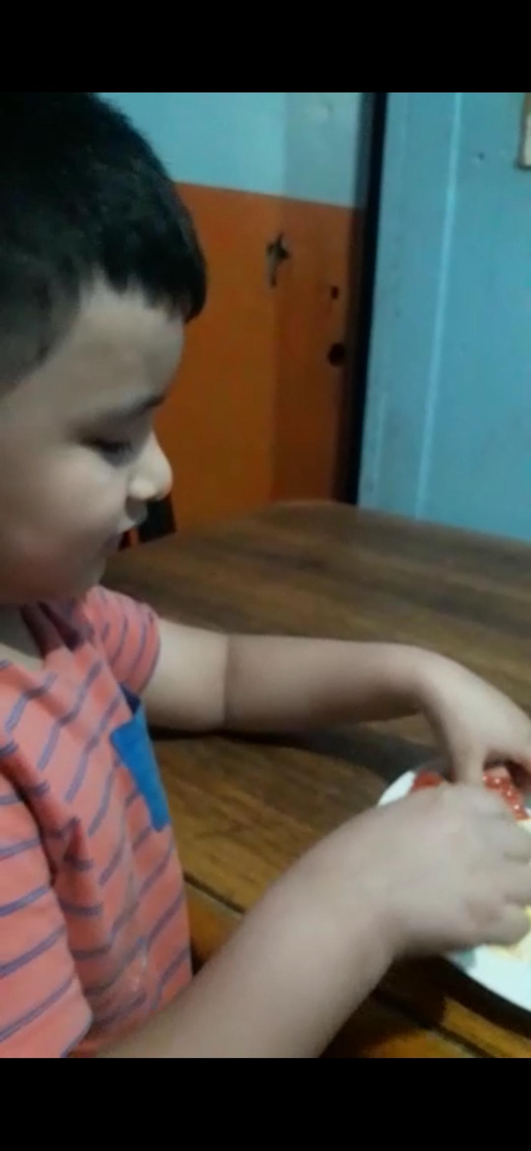
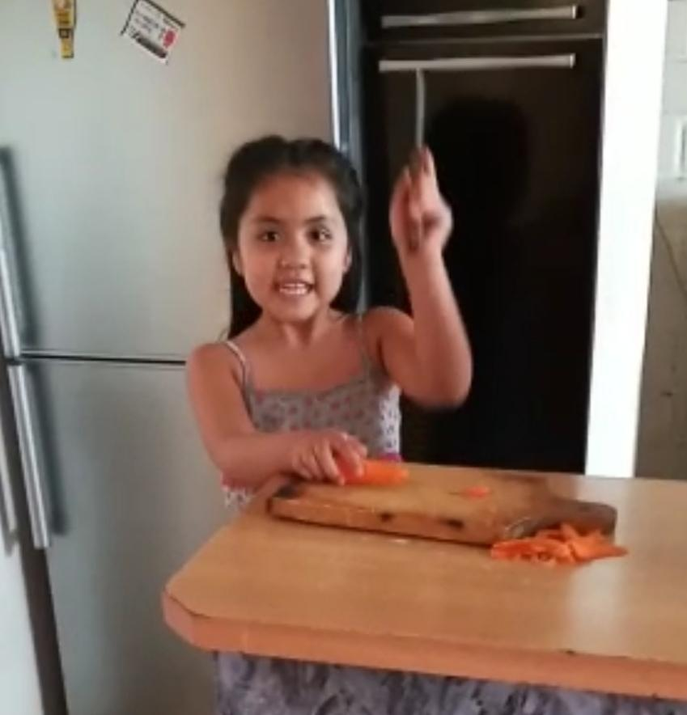
¡Felicitaciones!
Matilde Romero
Eloy Manríquez
Isidora Pino
Shamalia Banna
Emilia Valenzuela
Arantza Contreras
Kevin Yupanqui

Slide 6
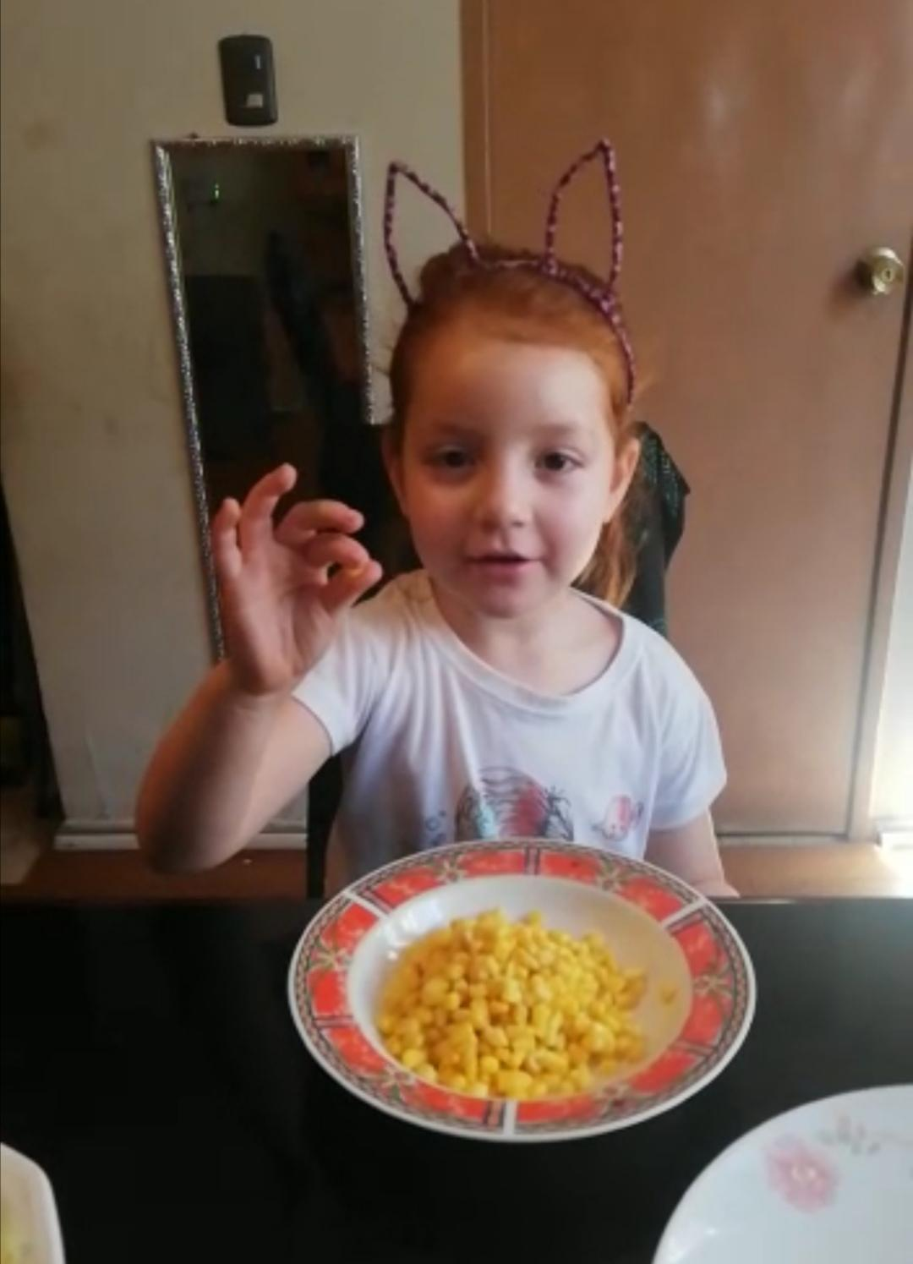
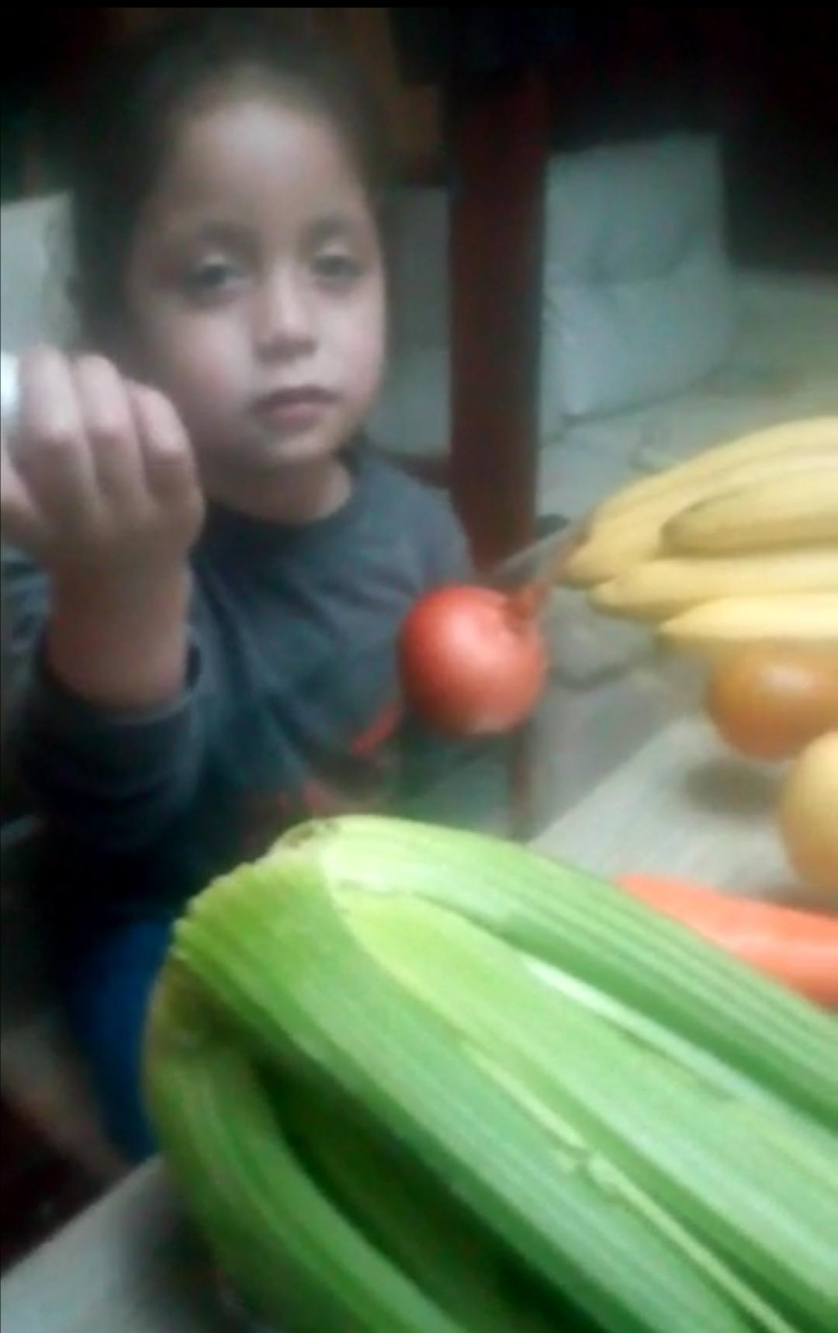
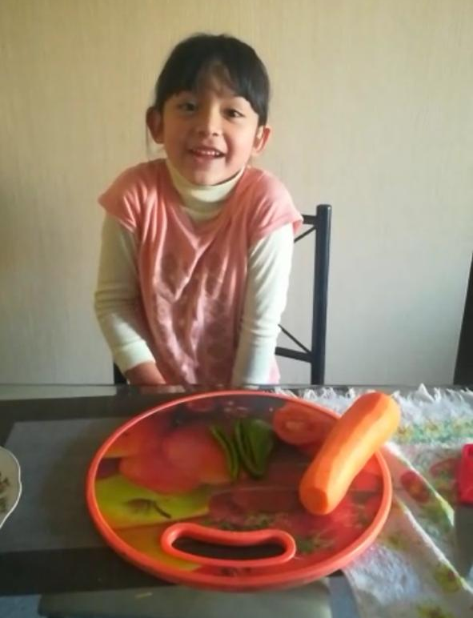
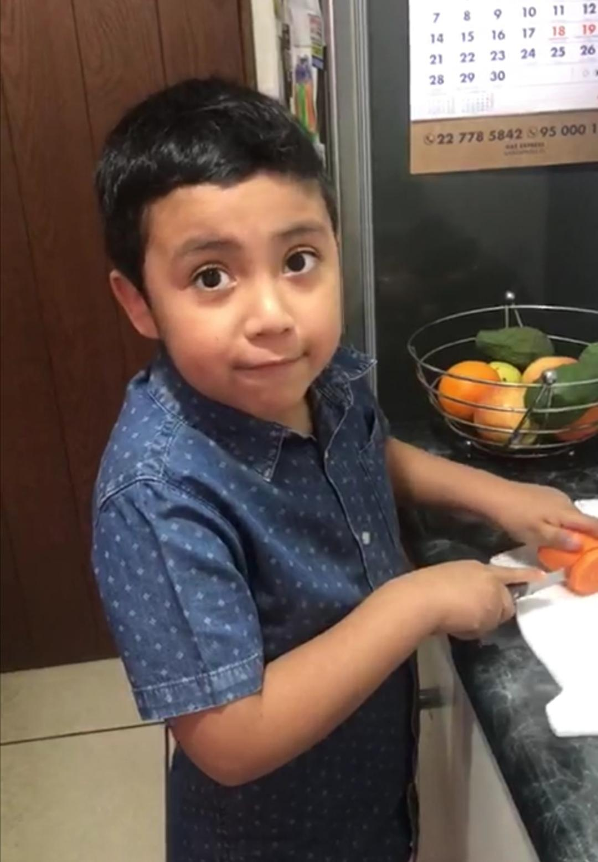
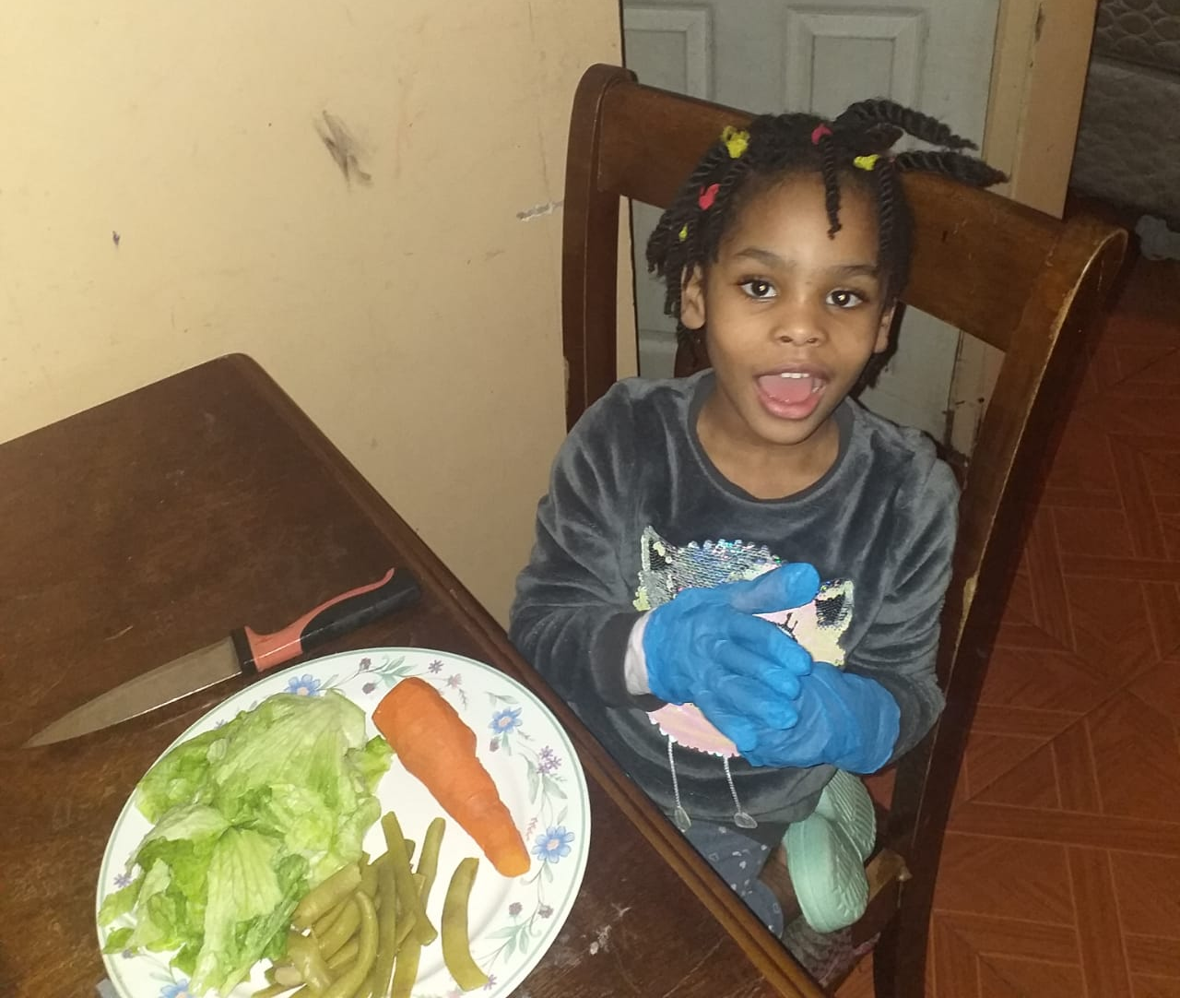
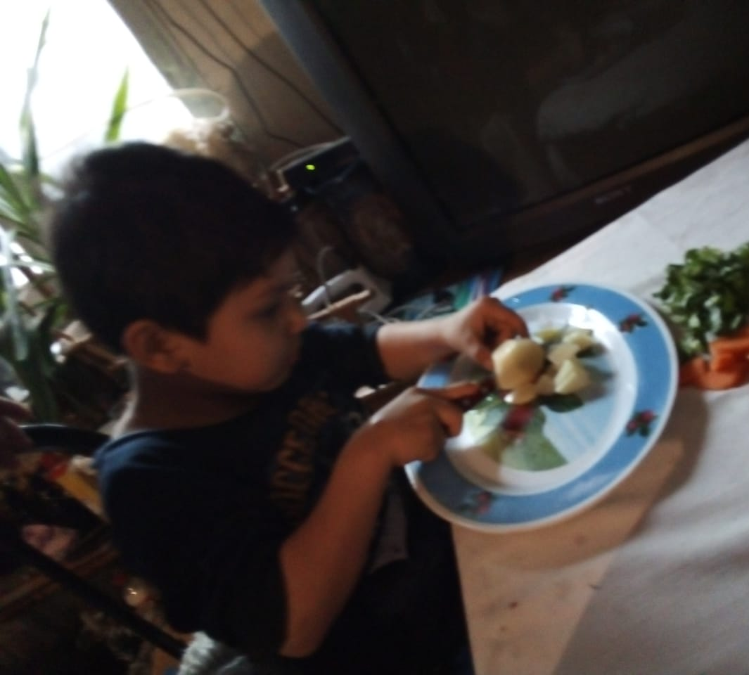
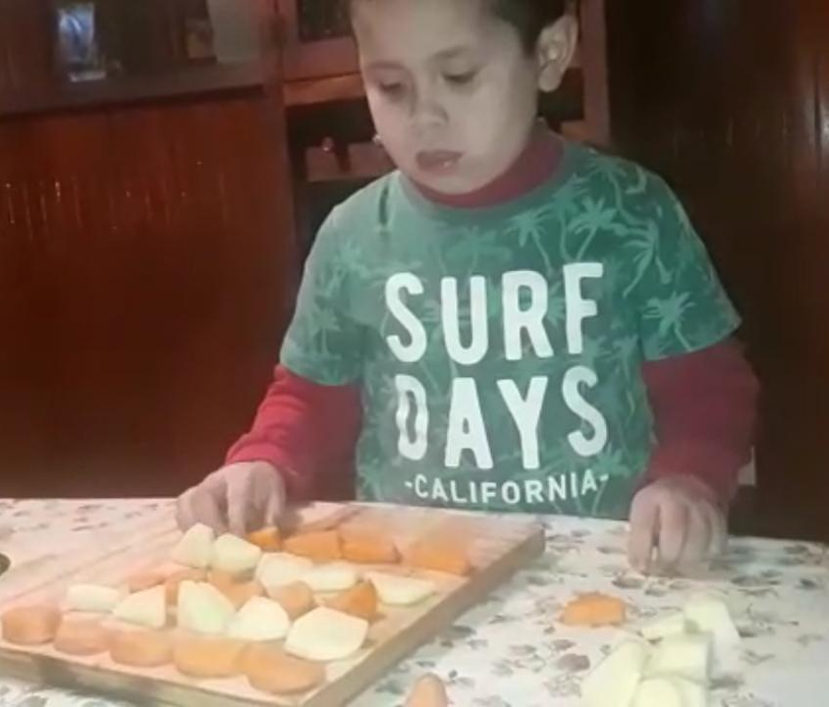
Martina Cárdenas
Samira Daza
¡Felicitaciones!
Sebastián Mulato
Antonella Velasquez
Ayinko Calluqueo
Nephetalia Banna
Natanael Riveros
Hugo Concha

Slide 7
Actividades

Slide 8
Actividad
Nº1: Aymaras
En el norte de nuestro país, en la precordillera y en el altiplano, habita el pueblo Aymara.
Instrumento típico : el Siku o zampoña, el cual es utilizado en fiestas religiosas.
Artesanía: textiles ponchos, chales,fajas, bolsos y aguayos, mujeres sacan la lana, la tiñen y la tejen en telares. Los diseños son historias que plasman y que tienen relación con cada clan familiar.
Organización: en Ayllu, clanes familiares, donde realizan rituales y transmiten saberes de naturaleza y entorno.
Rito:“Machaq Mara” año nuevo de los Aymaras.Suben hasta lo más alto del cerro y esperan el primer rayo de sol, signo para la protección y para dar los alimentos que permiten vivir.
Ver vídeo 3

Slide 9
Comidas: papa, maíz son la base de la comida. Quinoa, harina de maíz, charqui y carne de llamo.
La preparación de las comidas está a cargo de la mujeres y de las abuelas.
Los juegos:juegan con objetos como ondas pequeñas. Realizan el juego de la pelota “Hay tay”, hecha de géneros viejos rellenada y cosida a mano. El juego consiste en rodar la pelota entre las pajas sin chocarlas.
Baile: Sikuris,Chaqallus y Lawa, se realizan principalmente en fiestas religiosas.
PALABRA AYMARA
KAMISARAKI/ HOLA
Saluda a tu familia diciendo Kamisaraki

Slide 10
Actividad
Nº2: Rapa Nui
Viven en una isla llamada del mismo nombre, los antepasados la denominaban “Te pito o te henua” que significa “Ombligo del Mundo.
Creencias: Las más importantes son el culto a Tangana Manu (hombre pájaro) y la leyenda de Los 7 exploradores que cuenta la llegada del primer Ariki (rey) a la isla.
Organización: El ariki está la cabeza de una sociedad compuesta por la familia real, sabios, sacerdotes, guerreros, artesanos, pescadores y agricultores.
Ritos: Aringa ora o koro que es la fiesta que celebra el ciclo anual de la vida. Está relacionada con la fertilidad y la productividad.
La fiesta Tapati, cada grupo familiar debe realizar una serie de competencias para sumar puntos a la candidatas a reina.
Ver Vídeo 4

Slide 11
Juegos: llamado “Kai Kai”, juego de hilos realizado con las manos (la persona arma distintos diseños y recita un verso en su idioma).
Comida: llamado “Umu Rapa Nui” en un hoyo en la tierra con leña y piedras calientes, cubiertas con hojas de plátano sobre las que se coloca carne, pollo, pescado y tubérculos (camote, taro y mandioca).
Arte: destacan “Los Moais” que son inmensas esculturas de piedra en honor a sus ancestros, las pintura y petroglifos con la representación de diferentes animales.
Instrumentos musicales: el Kauaha y el Ukelele.
Danza: la más representativa es el “Sau Sau” destaca el movimiento ondulante de manos y caderas principalmente de las mujeres.
PALABRA RAPANUI
Iorana / Hola o Adiós.

Slide 12
Actividad Nº3:Huilliches
Hola niños y niñas, ahora viajaremos a la región de “Los Ríos” y “Los Lagos”, aquí es donde habitan los Huilliches, y el significado de este nombre es “gente del sur”.
Organización: familias que reconocen la autoridad de un “Lonco”. Su estructura es patrilineal, esto quiere decir que predomina la línea del padre. Se destacan por ser un pueblo muy pacífico.
Lengua: Chesungun.
Ritos: We tripantu, año nuevo Mapuche.
Instrumentos musicales: Pifilka, Kultrún, Trutruka, y el Kull Kull.
Artesanías: Telares de alpaca y tejuelas de alerce
Comidas : papa, maíz, porotos, pero además cazaban pescados y recolectaban mariscos y algas.
Juegos: “El Linao”, es uno de los juegos de pelota más antiguo y se realizaba con una bola de algas marinas.
PALABRA HUILLICHE
QUILTRO/PERRO
Perro chico y peludo
Ver Video 5

Slide 13
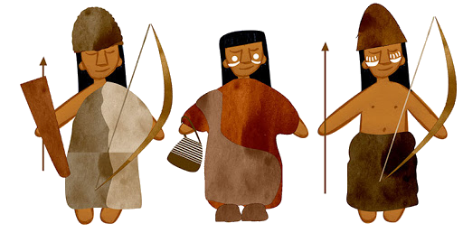
Actividad
Nº4: Selknam
Hola niños y niñas, ahora viajaremos a Tierra del Fuego, aquí es donde habitan los Selknam u Onas.
Organización: vivían en clanes.Los hombres cazaban, las mujeres cuidaban a los niños y desarmaban, cargaban y armaban las kawi (casa)y recolectaban los frutos.
Comida: guanacos, zorros, coruros, frutos como calafate y chaura.
Música: las mujeres cantaban como canarios para cada ceremonia y los Chamanes para sanar a los enfermos.
Artesania:fabricaban cintillos,mantas, zapatos con las pieles de los animales que cazaban.
Ver vídeo 6

Slide 14
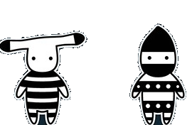
Juego: “El juego de la muerte”. El Kotai dirigía el juego, cuando los tocaba los participantes debían caer al suelo y quedarse quieto por mucho tiempo, soportando el frío y la nieve.
Los que participaban debían tener mucha fuerza y resistencia.
Ritual: El Hair, se pintaban la cara y cuerpos con líneas y puntos con colores rojos, blancos y negros.
En este ritual los niños se convertían en hombres, luchaban con espíritus que eran hombres disfrazados, era como una escuela, los ancianos le enseñaban las costumbres de los Selknam.
PALABRAS SELKNAM
XOON/CHAMÁN
Persona que cura enfermos
PALABRAS SELKNAM
KAWI /CASA

Slide 15
¡ Ahora te toca a ti !
Niños y niñas, ahora es momento de que ustedes nos cuenten qué aprendieron de los pueblos originarios de nuestro país, envíanos un video contestando las siguientes preguntas y representando el que escogieron:
¿Cuál era la artesanía del pueblo Aymara?
¿Cuáles son los dos ritos de Rapa Nui?
¿Qué comían los Huiliches?
¿Cómo se llamaba el juego de los Selknam?
Escoge el baile del pueblo que mas les guste y preséntalo junto a las respuestas en un video.
Ver vídeo 7

Slide 16
¿Qué Evaluaremos?
Pauta de Evaluación:
Presentas tu video.
Te expresas en forma clara y comprensible.
Respondes la pregunta del pueblo Aymara.
Respondes la pregunta del pueblo Rapa Nui.
Respondes la pregunta del pueblo Huilliche.
Respondes la pregunta del pueblo Selknam.
Presentas el baile típico que seleccionaste.

Slide 17
Juegos
(a movernos)

Slide 18
Corre corre la guaraca
La gallinita ciega
Corre corre la guaraca el que mira para atrás, e le pega en la pelá.
Gallinita ciega, ¿Qué se te ha perdido? Una aguja y un dedal. Da tres vueltas y lo encontrarás.

Slide 19
Juguemos en el bosque
Jugemos en el bosque, mientras el lobo no está ¿Lobo estás?
¡Saliiiiiiiiiiiiii y me los voy a comer!
Jugemos en el bosque Mientras el lobo no está ¿Lobo estás?
¡Me estoy poniendo los zapatos!
Jugemos en el bosque, mientras el lobo no está ¿Lobo estás?
¡Me estoy poniendo la camisa!
Jugemos en el bosque, mientras el lobo no está ¿Lobo estás?
¡Me estoy poniendo los pantalones!

Slide 20
Corre el anillo
Corre el anillo Por un portillo Pasó un chiquillo Comiendo huesillo A todos les dio menos a mí Eche prenda señorita, caballero ¿Quién lo tiene de usted?

Slide 21
Frente a cualquier inquietud no dudes contactarnos
Curso / especialidad | Nombre | Contacto
Kinder A | Lisette Riveros Ivana Leni | tia.lisette.riveros@gmail.com i.leni@colegioarrupe.cl
Kinder B | Karen Saldías Cynthia Moya | karensaldiasabarca@gmail.com Cmoyac20@gmail.com
Kinder C | Verónica Sazo Marcela Inostroza | veronica.sazo@gmail.com marceinostroz@hotmail.com
Educación física | Susana valdés | susanavaldesg@gmail.com
Música | Cristian Durret | Cdurret.vera@gmail.com
Inglés | Paula Avendaño | paula.avendano.fuentes@hotmail.com

Slide 22
Curso / especialidad | Nombre | Contacto
PIE | Rocío Carrasco Solange Andrade Pía Javiera Cerda | rocio.vcu@gmail.com Psp_sol@hotmail.com pia.cerda.pineiro@gmail.com
A. Académico | Karina Bustos | kutra2069@hotmail.com
Psicóloga/ convivencia escolar | Carmen Núñez | carmennunezramos@gmail.com
Psicóloga/ convivencia escolar | Consuelo Ruiz | consuelo.ruiz@gmail.com
Encargada área de familia y PIE | Paz Álvarez | pazb.alvarez@gmail.com
Curso / especialidad | Nombre | Contacto
PIE | Rocío Carrasco Solange Andrade Pía Javiera Cerda | rocio.vcu@gmail.com Psp_sol@hotmail.com pia.cerda.pineiro@gmail.com
A. Académico | Karina Bustos | kutra2069@hotmail.com
Psicóloga/ convivencia escolar | Carmen Núñez | carmennunezramos@gmail.com
Psicóloga/ convivencia escolar | Consuelo Ruiz | consuelo.ruiz@gmail.com
Encargada área de familia y PIE | Paz Álvarez | pazb.alvarez@gmail.com

Slide 23
¡Peukallal!
(Adios en Mapudungun)

